Slide 1
HÁLÓZATOK

Slide 2
A hálózatok fogalma, előnyei
A hálózat fogalma: Az egymással összekötött számítógépeket számítógép-hálózatnak nevezzük. (jegypénztár vasútállomáson, bankkártya…)
A hálózatok feladatai: - pl. közös program-használat… - pl. közös nyomtató használat… - pl. elektronikus levelezés, chat…

Slide 3
A hálózatok feladatai: 1: Tegyék lehetővé az adatok, programok közös használatát 2: Tegyék lehetővé egyes hardver eszközök (pl. nyomtató, nagy tárolókapa-citású merevlemez…) közös használatát 3: Biztosítsák a felhasználók közötti kommunikációt

Slide 4
A hálózat kialakítása: (a gépen túl) - hálózati kártya - (modem) - vezetékek (pl. koax-kábel, utp-, optikai-, rádióhullám, műholdas kapcsolat, …) - hálózati operációs rendszer (pl. Novell, Linux, Windows NT, W95-től…, WinXP, …) - hálózati berendezések (pl. HUB, SWITCH, ROUTER…)

Slide 5
A hálózatok csoportosítása 1: A gépek feladata szerint
Egyenrangú hálózat (quake-verseny…)
Ügyfél-kiszolgáló hálózat szerver – munkaállomás (internetezés, levelezés(!)…)

Slide 6
A hálózatok csoportosítása 2: Kiterjedés szerint
Helyi hálózat LAN, egy intézményen belül
Városi hálózat MAN, a városban, régióban több helyi hálózat összekapcsolódásával
Kiterjedt hálózat WAN, országokra, földrészekre kiterjedő összekapcsolás (pl. Sulinet, …)

Slide 7
A hálózatok csoportosítása 3: A számítógépek elrendezésének módja szerint
Sín topológia (munkaállomások közös vezetéken keresztül kapcsolódnak a szerverhez)
Gyűrű topológia (a számítógépek zárt vezetékhez kapcsolódnak)
Csillag topológia (minden gép külön vezetéken csatlakozik a szerverhez)

Slide 8
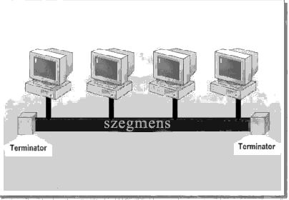
Sín topológia

Slide 9
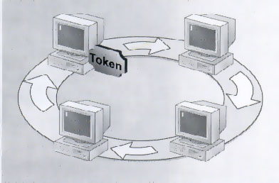
Gyűrű topológia

Slide 10
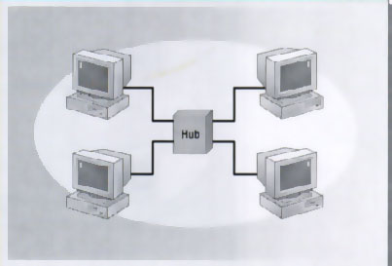
Csillag topológia

Slide 11
AZ INTERNET
WAN
Az adatok csomagokra bontva haladnak egyik géptől a másikig.
A hálózatban lévő gépek kommunikációs szabályait protokollnak nevezzük.
Az internet által használt protokoll a TCP/IP.

Slide 12
AZ INTERNET
Az IP-címek és a domén nevek egymás-nak való megfeleltetését a domén név szerverek végzik
Az internet különböző felhasználási területeit az internet szolgáltatásainak is nevezzük. (elektronikus levelezés, WWW, FTP, IRC...)

Slide 13
AZ INTERNET
IP-cím: 195.228.240.145 217.20.131.2 212.92.6.140
Domén név: www.origo.hu www.index.hu www.szlki.hu

Slide 14
AZ INTERNET
szerver.iskola.sulinet.hu
a gép neve a gépet tartalmazó helyi hálózat országos hálózat
Magyarország
.com, .edu, .mil …
.hu, .de, .at, .fr …

Slide 15
Az internet szolgáltatásai
Elektronikus levelezés a számítógépen előállított leveleinket a hálózaton keresztül továbbíthatjuk a címzettnek.
World Wide Web (WWW) multimédiás anyagok (szöveg, kép, mozgókép, hang) elérésére nyújt lehetőséget

Slide 16
Az internet szolgáltatásai
File Transfer Protocol (FTP) lehetővé teszi, hogy távoli és saját gépünk között állományokat másolhassunk, a távoli gépen fájl- és könyvtárműveleteket hajthassunk végre (jogosultságok!!!)
Internet Relay Chat (IRC) valós idejű (on-line) beszélgetést biztosít

Slide 17
A NETIKETT
Az internet használata során be kell tartanunk a szokáson alapuló szabályokat: = hálózati etikett!
Alapgondolat, hogy NE éljünk vissza a hálózat nyújtotta lehetőségekkel!

Slide 18
Az elektronikus levelezés
Előnyei: olcsóbb, gyorsabb, mellékletek..
Hátrányai: számítógép, internet, e-mail cím szükséges, elveszik a kézírás varázsa…
Az e-mail cím: tanulo_nev@iskola.hu a felhasználót azonosítja a szerveren a levelezőszervert azonosítja

Slide 19
Az elektronikus levelezés
Levelezőprogramok: … Alapvető feladatok: - e-mail cím beállítása, - levél írása és küldése, - beérkezett levelek fogadása és olvasása, - válaszadás, - levelek továbbítása, - levelek rendszerezése (törlés…)

Slide 20
A böngészés
A weboldalak olyan dokumentumok, amelyek szöveget, képet, hangot és(vagy) mozgóképet is tartalmazhatnak (multimé-diás dokumentumok)
Hivatkozás, link, kapcsolódási pont …
A hivatkozást tartalmazó szöveget hipertext-nek nevezzük.
Hipertext dokumentum: HTML nyelv …

Slide 21
A böngészés
Ahhoz, hogy a hipertext szöveget be tudjuk olvasni, a kapcsolódási pontokon az ugrást meg tudjuk valósítani, böngésző programra van szükségünk
Internet Explorer, Netscape Navigator, Opera, Firefox …
Az IE kezelőfelülete és kezelése

Slide 22
Néhány lap a Weben
www.terra.hu
www.mek.iif.hu
szotar.sztaki.hu/angol-magyar
szotar.sztaki.hu/német-magyar
www.kfki.hu/keptar
www.radio.hu www.danubius.hu
… zene és film a weben

Slide 23
Keresés a Weben
Tematikus keresők pl. www.lap.hu www.startlap.com
Indexelt keresők pl. www.google.co.hu www.altavizsla.hu

Slide 24
Letöltés, mentés
Szöveg, kép, hang, program… mentése
Weblap mentése: Fájl/Mentés másként
- Hely
- Fájlnév
- Típus: - Teljes weblap - Webarchívum - Weblap, csak HTML - Szövegfájl (*.txt)
- Kódolás

Slide 25
IRC (chat)
Több felhasználó közvetlen beszélgetését teszi lehetővé
www.chat.hu

